Slide 1
Diego Faracini Henrique Slikta Larissa Benavalli Maria Eduarda Dinardi Raisa Harumi Ikuma Nogueira
Análise das Demonstrações Contábeis

Slide 2
Agenda
História e Introdução
Índices de Liquidez e Comparações
Índice de Capital e Risco
Índices de Desempenho e Comparações
Retorno da Carteira de Investimento
Aquisição HSBC
IFRS 11x BR GAAP
Efeitos da Crise
Conclusão

Slide 3
Agenda
História e Introdução
Índices de Liquidez e Comparações
Índice de Capital e Risco
Índices de Desempenho e Comparações
Retorno da Carteira de Investimento
Aquisição HSBC
IFRS 11 x BR GAAP
Efeitos da Crise
Conclusão

Slide 4
História
1943: fundação em Marília, interior de SP, como banco comercial chamado “Banco Brasileiro de Descontos S.A.”.
1946: transferência da matriz para capital paulista.
Década de 60: maior banco comercial do setor privado no Brasil.
1968: pioneiro ao implementar o Cartão de Crédito Bradesco.
Década de 80: formação do Grupo Bradesco Seguros.

Slide 5
História
1988: incorporação de subsidiárias de financiamento imobiliário, banco de investimento e financiadora. Tornou-se um banco múltiplo e passou a se chamar Banco Bradesco S.A.
2009: primeiro banco privado brasileiro a estar presente em 100% dos municípios do país.
2015: De acordo com a SUSEP e ANS, é o maior grupo de seguros, previdência complementar e títulos de capitalização (“em temos de prêmios de seguros, contribuições de previdência complementar e receitas de títulos de capitalização, em bases consolidadas”).

Slide 6
Curiosidade: Ranking de Inovação (Brasil)

Slide 7
Estrutura de Governança Corporativa
Estrutura de Governança Corporativa

Slide 8
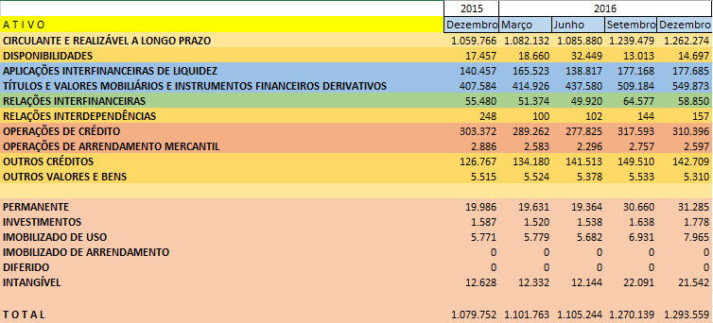
Balanço Patrimonial Consolidado

Slide 9
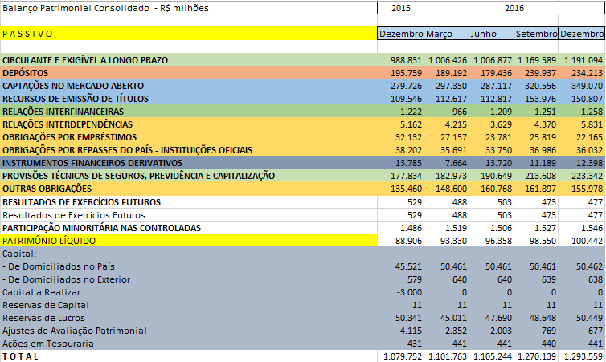
Balanço Patrimonial Consolidado

Slide 10
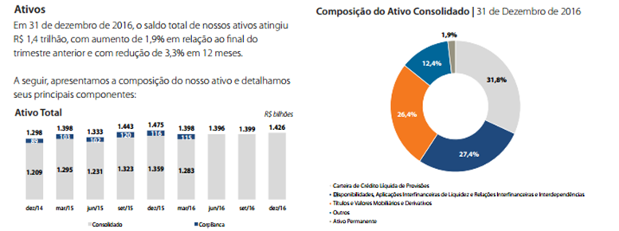
Evolução do Ativo Total
As contas do Bradesco evoluíram ao longo do tempo
TVM e Instrumentos Financeiros acompanharam crescimento constante.
Captações de Mercado Aberto (funding) acompanhou esse crescimento com algumas oscilações.
Itaú apresentou queda, seguido de recuperação.
A principal conta de Ativo são as Operações de Crédito
Eventos no início de 2016 tiveram maior impacto nos resultado do Itaú.
Apesar do aumento do Risco Político Global (Trump/Brexit), há previsão de crescimento da economia.

Slide 11
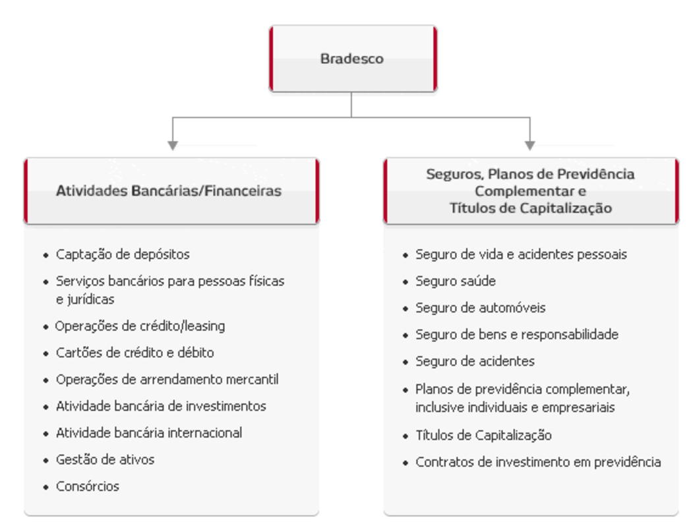
Principais Áreas Operacionais

Slide 12
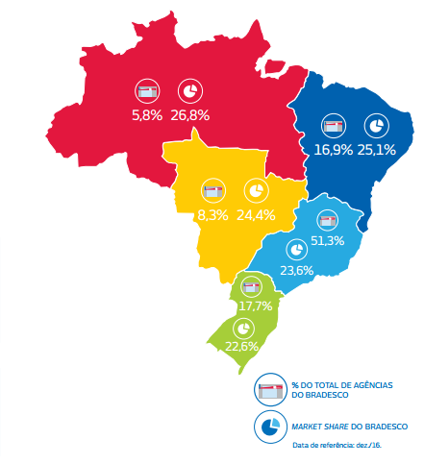
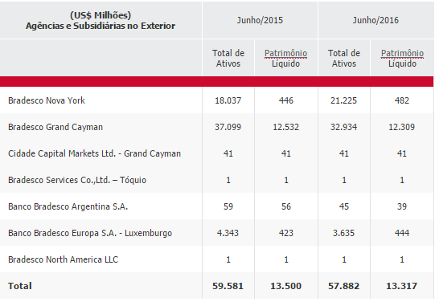
Market Share

Slide 13
Agenda
História e Introdução
Índices de Liquidez e Comparações
Índice de Capital e Risco
Índices de Desempenho e Comparações
Retorno da Carteira de Investimento
Aquisição HSBC
IFRS 11x BR GAAP
Efeitos da Crise
Conclusão

Slide 14
Índice de Basiléia e Imobilização
Bradesco
44,4%
35,2%
33,9%
33,8%
44,7%
16,8%
16,8%
17,6%
15,4%
14,4%
Itaú
27,7%
27,3%
24,3%
23,6%
25,4%
17,8%
17,6%
18%
18,9%
19%

Slide 15
Liquidez Imediata
LI = Disponibilidades + Aplicações Interfinanceiras de Liquidez/Depósitos à vista
Desenvoltura: aumento considerável, seguido de queda.
Motivo: Aumento nas Aplicações Interfinanceiras de Liquidez e queda dos depósitos à vista no primeiro trimestre, quedas de Aplicações Interfinanceiras de Liquidez e aumento dos depósitos à vista nos demais.
Comparação Itaú: O Bradesco apresentou valores de indicadores de liquidez imediata superiores em todos os períodos (conservadorismo). Ambas empresas têm recursos suficientes para cobrir integralmente os depósitos à vista.
Comparação Setor: um pouco acima da média.

Slide 16
Encaixes Voluntários
EV = Disponibilidades/Depósitos à vista
Desenvoltura: aumento considerável no segundo trimestre, seguido de queda com estabilização.
Motivo: Efeito da aquisição do HSBC em Disponibilidades e leve crescimento em Depósitos à vista.
Comparação Itaú: Todos os períodos apresentaram valores superiores ao do Itaú.
Comparação Setor: O Bradesco obteve valores acima da média.

Slide 17
Empréstimos sobre Depósitos
Índice Empréstimos/Depósitos = Operações de Crédito/Depósitos
Desenvoltura: Valores estáveis exceto em setembro.
Motivo: Efeito da mudança da regra de recolhimentos compulsórios de depósitos em poupanças e crescimento em Depósitos à prazo.
Comparação Itaú: Valores menores, porém próximos.
Comparação Setor: O Bradesco obteve valores abaixo da média.

Slide 18
Participação dos Empréstimos
Participação dos Empréstimos = Operações de Crédito/Ativo Total
Desenvoltura: queda constante nos períodos.
Motivo: Crescimento do Ativo Total ao longo do tempo.
Comparação Itaú: O Bradesco apresentou valores inferiores aos do Itaú.
Comparação Setor: Dados inferiores à média do setor.

Slide 19
Agenda
História e Introdução
Índices de Liquidez e Comparações
Índice de Capital e Risco
Índices de Desempenho e Comparações
Retorno da Carteira de Investimento
Aquisição HSBC
IFRS 11xBR GAAP
Efeitos da Crise
Conclusão

Slide 20
Taxa de Reinvestimento do Lucro e Limite de Expansão
TRL = Lucro Líquido – Dividendos/Patrimônio Líquido
Limite de Expansão = Lucro Líquido - Dividendos/Ativo Total
Desenvoltura: Apresentou valores relativamente estáveis.
Motivo: Aumentos e quedas das contas (Lucro Líquido, Dividendos e PL) foram compensatórias entre si.
Comparação Itaú: Todos os períodos apresentaram valores consideravelmente superiores aos do Itaú.
Comparação Setor: O Bradesco obteve valores muito acima da média.

Slide 21
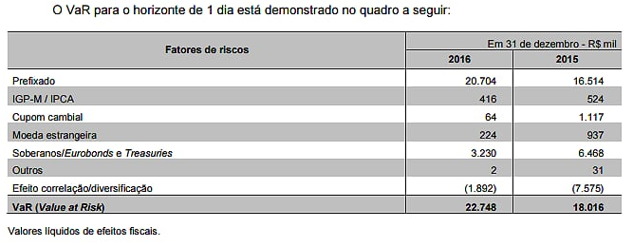
VAR – Value at Risk
Bradesco

Slide 22
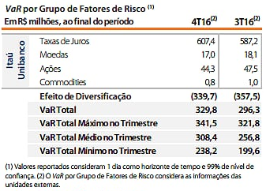
VAR – Value at Risk
Itaú

Slide 23
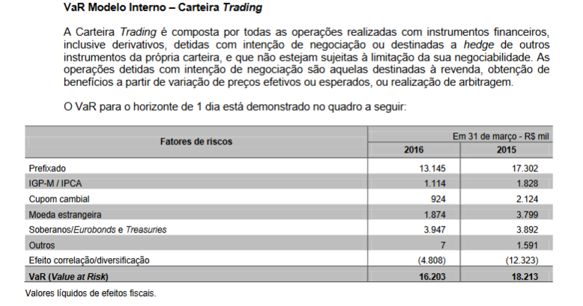
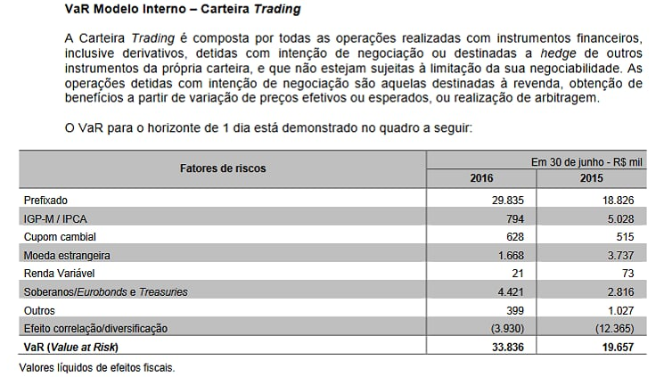
VAR x Duration e Taxa de Juros
A Duration é uma medida direta de sensibilidade do preço de um título, face à mudanças na taxa de juros.
No caso do Bradesco, predominam os títulos pré-fixados de longo prazo.
Quanto maior o prazo, maior a duration.
Quanto maior a Duration, maior é a sensibilidade do ativo.
Maior exposição ao risco

Slide 24
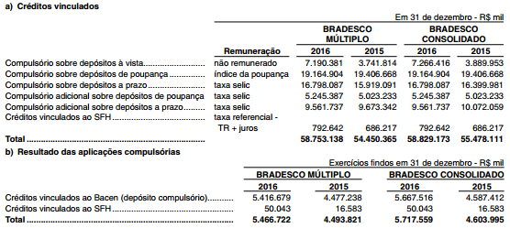
Depósitos Compulsórios
Recolhimentos obrigatórios de recursos que as Instituições Financeiras fazem no Banco Central do Brasil.
Exigibilidade:
Recursos à Vista: 45% (não há remuneração)
Recursos à Prazo: 36% (recolhimento remunerado pela taxa SELIC)
Garantias Realizadas: 45% (não há remuneração)
Direcionamento de Poupança: 65% (recolhimento remunerado pela taxa SELIC)

Slide 25
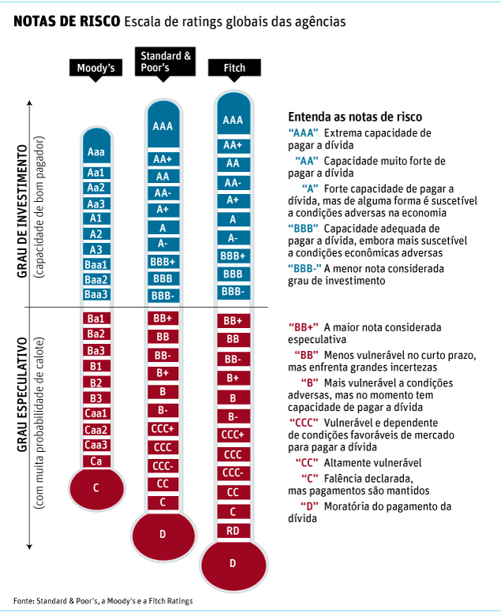
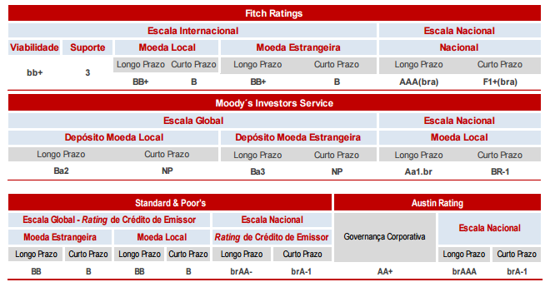
Ratings

Slide 26
Agenda
História e Introdução
Índices de Liquidez e Comparações
Índice de Capital e Risco
Índices de Desempenho e Comparações
Retorno da Carteira de Investimento
Aquisição HSBC
IFRS 11x BR GAAP
Efeitos da Crise
Conclusão

Slide 27
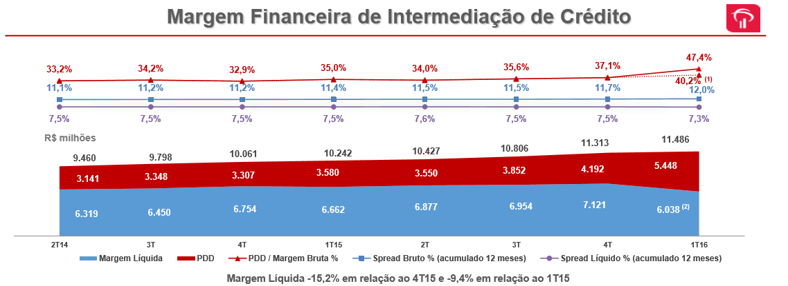
Margem Financeira dos Juros
Bradesco

Slide 28
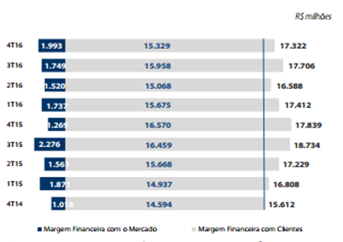
Margem Financeira dos Juros
Itaú

Slide 29
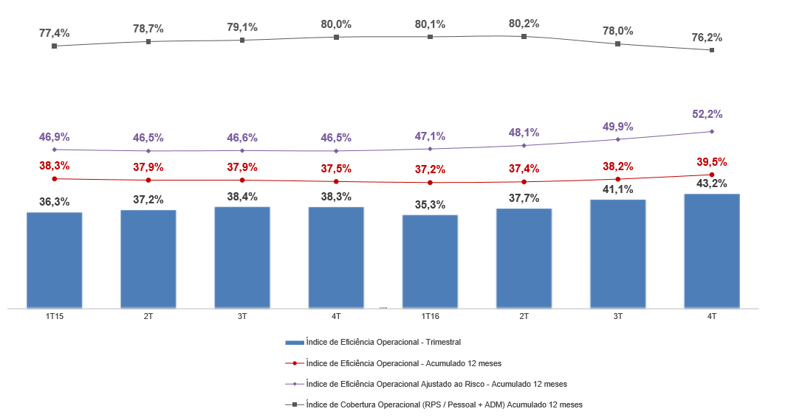
Eficiência Operacional

Slide 30
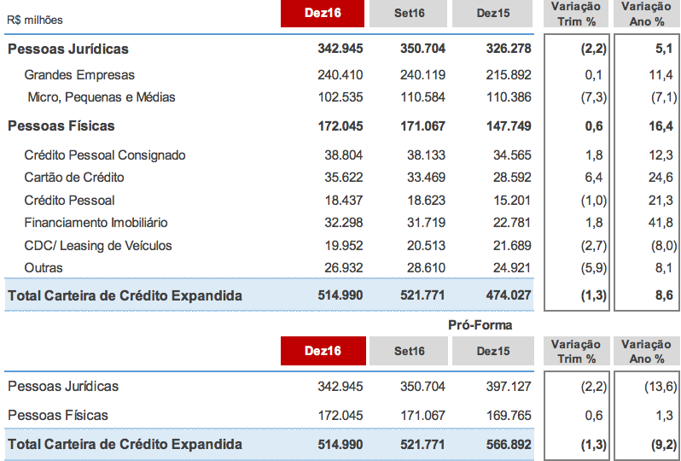
Carteira de Crédito

Slide 31
Agenda
História e Introdução
Índices de Liquidez e Comparações
Índice de Capital e Risco
Índices de Desempenho e Comparações
Retorno da Carteira de Investimento
Aquisição HSBC
IFRS 11x BR GAAP
Efeitos da Crise
Conclusão

Slide 32
Carteiras de Investimento x Funding

Slide 33
Retorno das Carteiras

Slide 34
Retorno das Carteiras

Slide 35
Custo das Carteiras

Slide 36
PL e ROE

Slide 37
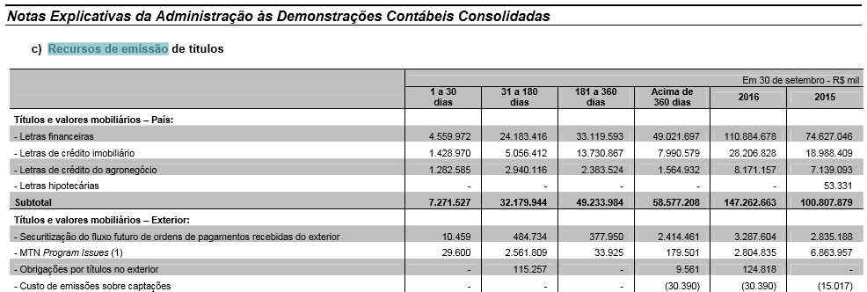
Exemplo de Associação da Carteira ao Funding
Títulos e Valores Mobiliários e Recursos de Emissão de Títulos

Slide 38
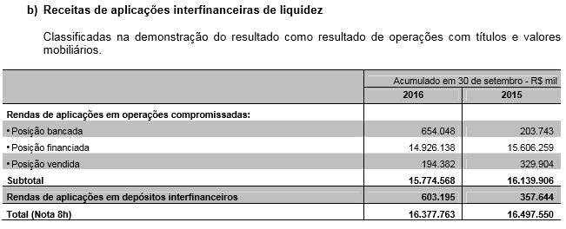
Exemplo de Associação da Carteira ao Funding

Slide 39
Associando Resultados e Custos às Carteiras

Slide 40
Agenda
História e Introdução
Índices de Liquidez e Comparações
Índice de Capital e Risco
Índices de Desempenho e Comparações
Retorno da Carteira de Investimento
Aquisição HSBC
IFRS 11 x BR GAAP
Efeitos da Crise
Conclusão

Slide 41
Efeitos da Aquisição
Em agosto de 2015, o Bradesco celebrou o Contrato de Compra e Venda de Ações com o HSBC Latin America Holdings Limited para aquisição de 100% do capital social do HSBC Bank Brasil S.A.
Em junho de 2016, ocorreu a aprovação final dos órgãos reguladores e cumprimento das formalidades legais.
As demonstrações contábeis do HSBC Bank e HSBC Serviços foram, na data da aquisição, ajustadas aos critérios contábeis adotados pelo Bradesco.

Slide 42
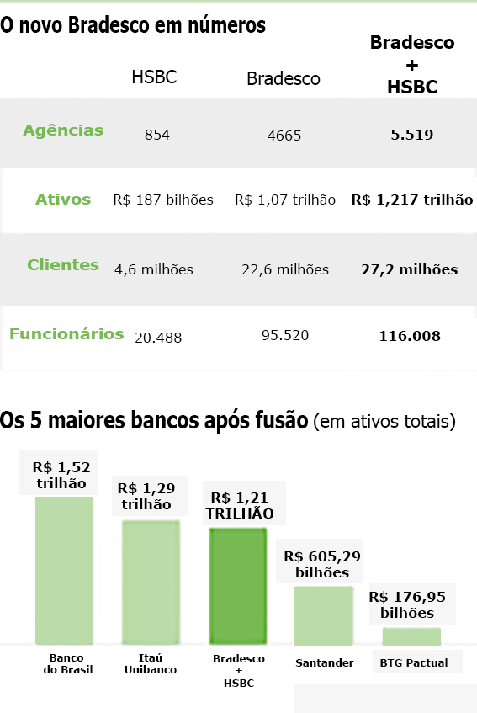
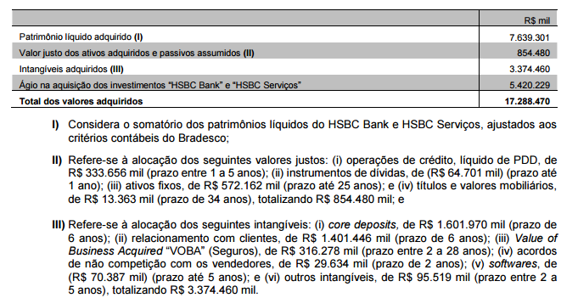
Efeitos da Aquisição

Slide 43
Agenda
História e Introdução
Índices de Liquidez e Comparações
Índice de Capital e Risco
Índices de Desempenho e Comparações
Retorno da Carteira de Investimento
Aquisição HSBC
IFRS 11 x BR GAAP
Efeitos da Crise
Conclusão

Slide 44
Diferenças sob IFRS 11x BR GAAP
São duas diferentes normas contábeis para Bancos
IFRS: Normas internacionais
BR GAAP: Práticas geralmente aceitas no Brasil
Normas conflitantes:
PCLD
Operações de Crédito
Combinação de Negócios
Joint Ventures
Créditos Tributários

Slide 45
Diferenças sob IFRS 11 x BR GAAP
Mudanças mais relevantes foram em Operações de Crédito e PCLD (Junho/16)
Operações de crédito: -27%
PCLD: 92%
Ativo Total: -9%
Índices Empréstimos/Depósitos e Participação dos Empréstimos são os mais afetados
Os valores de ambos aumentam ao longo do tempo

Slide 46
Agenda
História e Introdução
Índices de Liquidez e Comparações
Índice de Capital e Risco
Índices de Desempenho e Comparações
Retorno da Carteira de Investimento
Aquisição HSBC
IFRS 11 x BR GAAP
Efeitos da Crise
Conclusão

Slide 47
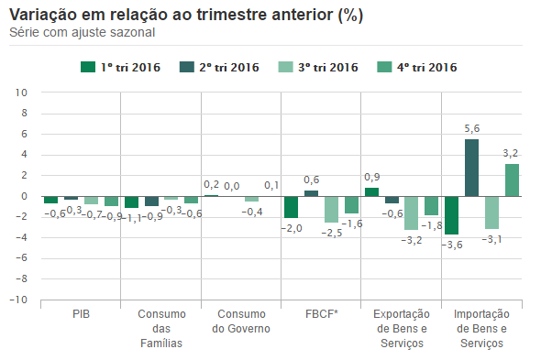
Desemprego e PIB

Slide 48
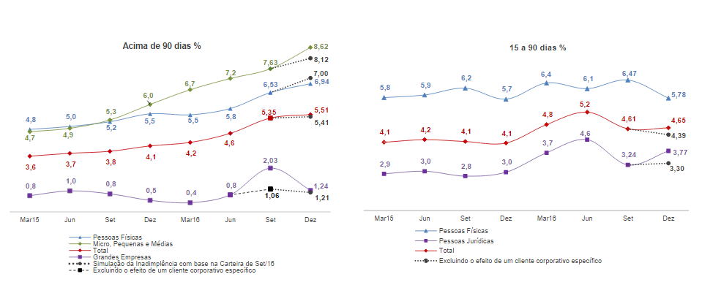
Crise de 2016 x Índice de Inadimplência

Slide 49
Agenda
História e Introdução
Índices de Liquidez e Comparações
Índice de Capital e Risco
Índices de Desempenho e Comparações
Retorno da Carteira de Investimento
Aquisição HSBC
IFRS 11 x BR GAAP
Efeitos da Crise
Conclusão

Slide 50
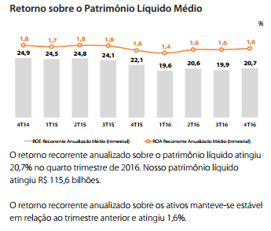
Conclusões
Bradesco tem uma abordagem mais conservadora do que o Itaú:
Indicadores de Liquidez e Solvência apontam para uma maior preferência em segurança financeira.
Exposição ao Risco dos Bancos x Índice de Basileia.
Retorno gerado pelo Itaú maior do que o do Bradesco.

Slide 51
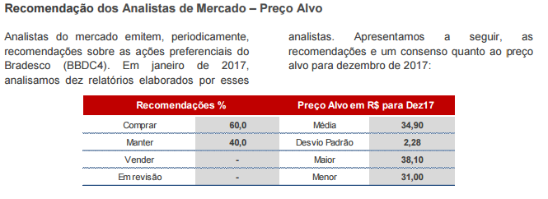
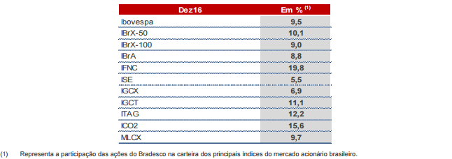
Conclusões
A sugestão dos analistas de mercado em Jan/2017 sobre as ações do Bradesco era, em sua maioria, de Compra.
Há uma expectativa de aumento do preço da ação até o final de 2017.
Aumento na incerteza de mercado face aos eventos recentes sugerem cautela.

Slide 52
Obrigado!

